Slide 1
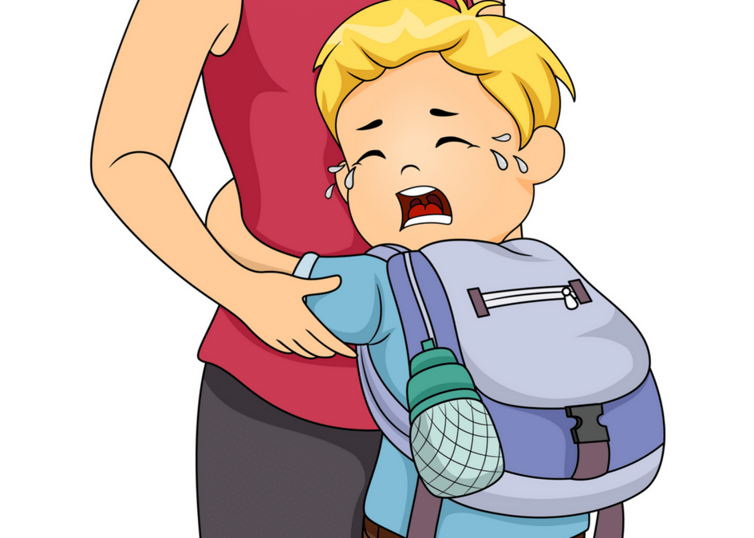
OKUL FOBİSİ

Slide 2
KONU BAŞLIKLARI
Okul Fobisi Ve Okul Korkusu Nedir?
Çocuklarda Okul Korkusu-fobisinin Ön Belirtileri
Okul Korkusu-fobisi Görülen Çocukların Ortak Özellikleri
Okul Korkusu- Fobisi Nedenleri
Okul korkusu ne zaman ortaya çıkar?
Okul Korkusu-fobisi İle İlgili Ailelere Öneriler

Slide 3
Okul korkusu-okul fobisi nedir?
Çocuklarda okulda oluşan yoğun sıkıntı ve huzursuzluk sebebiyle okula gitmekten kaçınma ve okulda yalnız kalamama ile süren duruma okul korkusu (okul fobisi) adı verilmektedir. Her yüz çocuktan yaklaşık 4–5 tanesi bu tepkisini okul korkusuyla ortaya koyar.
Okul korkusu, okula gidişin ilk günlerinde ortaya çıkabildiği gibi herhangi bir zamanda da ortaya çıkabilir.

Slide 4
Çocuklarda Okul Korkusu-fobisinin Ön Belirtileri
Baş ağrıları,
Karın ağrıları, bulantı-kusma hissi,
İştahsızlık, keyifsizlik,
Uyku düzeninde bozukluklar,
Okul sorumluluklarından kaçınma ve aksamalar ,
Sebebi olmayan ağlama,
Alıngan ve sinirli olma
Bu belirtiler daha çok sabahları ve okul saatlerinde ortaya çıkar ve yoğunlaşır. Okul korkusuna dair tablo, aile ve öğretmen tarafından iyi değerlendirilmez ve doğru yaklaşım sergilenmezse çocuğun korkusu pekişebilir.

Slide 5
OKUL KORKUSU-FOBİSİ GÖRÜLEN ÇOCUKLARIN ORTAK ÖZELLİKLERİ
Ebeveynleri aşırı koruyucu ailelerden oluşmaktadır.
Attıkları her adımda anne-babanın onayını beklerler.
Uslu, uyumlu ve anneye aşırı bağımlılıkları vardır. Anneden ayrılma korkusu yaşarlar.
İsteklerinin anında karşılanmasını isterler, karşılanmadığında huzursuzluk yaratıp ağlayabilen yapıdadırlar.

Slide 6
Okul Korkusu- Fobisi Nedenleri
Ayrılık Endişesi: aileden ayrı kalmanın getirdiği mutsuzluk okul fobisine neden olur.
Yeni deneyimlerle baş etme: Güçlüğe neden olan faktörlerden bir diğeri de çocuğun değişim ve yeniliklerle baş etme ihtiyacıdır. Farklı bir ortama girme yabancılarla tanışma, okul kurallarını öğrenme, kişisel disiplini geliştirme, gibi deneyimler okul korkusuna neden olabilir.
Gerçekçi olmayan yüksek beklentiler: Yetişkinlerin beklentileriyle mücadele etmek, bazı çocuklarda strese yol açan başlıca etkendir. Daha çok, mükemmeliyetçi ebeveyn tutumu sonucu oluş ur ve okul korkusuna sebep olur.
Kendini yalnız hissetme: Arkadaş edinme konusunda yetersiz yada isteksiz gibi görünen utangaç ve çekingen çocuklar okula uyum göstermekte daha fazla güçlük çeker ve okul korkusu yaşayabilirler.
Zarar verici davranışlara maruz kalma; bu tüm yaş düzeylerinde görülebilir, çocuklarda kaygı ve üzüntüye neden olur.

Slide 7
Okul korkusu ne zaman ortaya çıkar?
Yeni bir kardeşin doğumu ve kıskançlık olayı,
Ailenin ev değiştirmesi, göç etmesi, çevre değişikliği,
Çocuğun ebeveynlerden birini veya başka bir yakınını kaybetmesi, aileden birinin hastaneye yatması,
Anne-babanın uzun süren geçimsizlikleri,
Okulda öğretmen ya da arkadaşlarınca küçük düşürülme, korkutulma,
Ailede sosyo-ekonomik kriz halleri gibi nedenlerle çocuklarda okul korkusu gelişebilir.

Slide 8
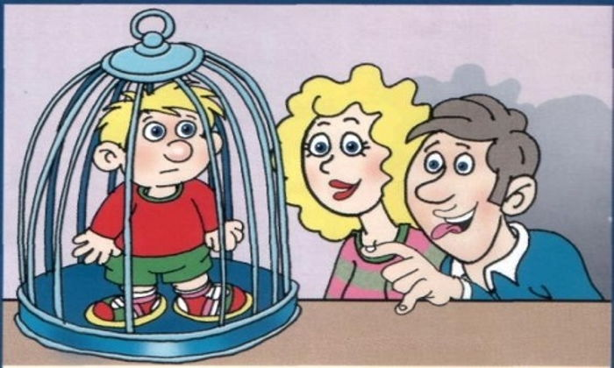
Okul fobisi olan çocuklar ve aileleri üzerinde yapılan birçok araştırmada şu sonuçlar görülmüştür:
Anne-baba çocukla ilişkilerinde aşırı verici, koruyucu kollayıcı bir tutum takınmaktadır. Çocuğun yapabileceği her şeyi onlar yapmaktadır. Böylelikle çocuk pasif ve bağımlı kişilikte yetişmektedir.
Anne-baba gergin, sıkıntılı doğadadırlar. Çocukları için “başlarına bir olumsuzluk, felaket gelirse” endişesini taşırlar.
Ebeveynlerin korku ve endişesi çocuğa yansıtılır. “Acaba başına bir şey gelir mi?” Çocuklardaki özgüven eksikliği nedeniyle çocuk anne-babadan ayrı kaldığında başına bir şey geleceği korkusunu yaşamaktadır.
Çocuk aynı korkuyu anne-baba için de taşır. Onlardan ayrı kaldığında onların da başına bir şey gelecek diye korkmaktadır. Veya çocuk, ebeveynlerinin kendisini terk edeceklerini düşünmektedir

Slide 9
Okul Korkusu-fobisi İle İlgili Ailelere Öneriler
Çocuğun fiziksel yakınmaları varsa kontrol etmek için doktora götürün.
Sınıf çalışmalarının zorluğundan, sıkıcılığından veya okul arkadaşları veya öğretmeni ile ilgili konulardan şikâyet ediyorsa okulu ziyaret edin.
Korkuları hakkında konuşmaya teşvik edin. Onu yatıştırın ve gün boyunca nerelerde olacağınız, okulda acil bir durum olduğunda çocuklarla kimin ilgileneceğini ve korkuları olduğunda okulda kimlerle konuşabileceği hakkında bilgi veriniz.
Okula düzenli devam etmesi konusunda ısrarlı olun. Yakınmaya devam etse de giyinmesine, servise binmesine veya okula kadar yürümesine yardım edin.
Eğer sorun zor ise; çocuğun bir-iki saatliğine, daha sonra yarım gün sonrada tam gün okula gitmesini sistematik bir yaklaşım kullanarak sağlayın.

Slide 10
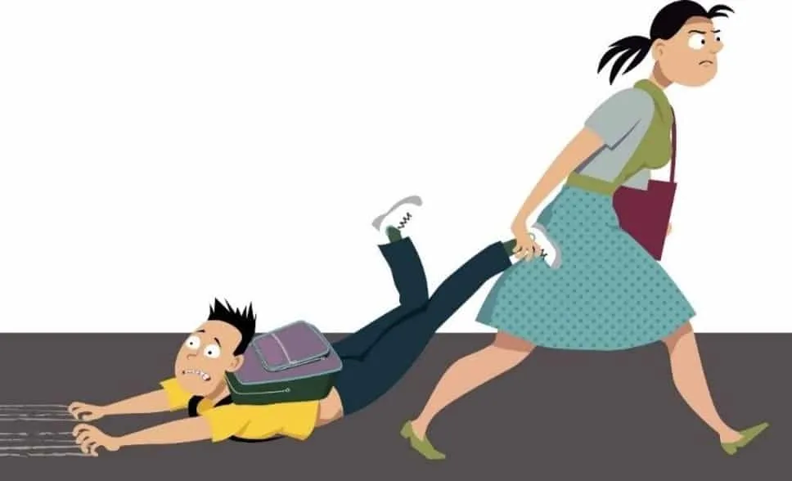
Çocuğun, ailesini önce günde iki kere sonra bir kere aramasına izin verin. Daha sonrada bu ayrıcalığı ortadan kaldırın.
Bir kere bile olsa çocuğun kazanmasına izin verilirse sorunun daha kötüleşeceği unutulmamalıdır. Eğer, belirli gün veya hafta okula devam zorunluluğu varsa ve çocuk bu sınırı zorlamaya çalışıyorsa bu noktada pes etmek tamamen başa dönmek demektir.
Bu sorun genellikle ana-baba ve okul personelinin işbirliği ve doğru yaklaşımlarıyla birlikte aşılır. Yanlış davranışlar sorunun kemikleşmesine ve okul da sosyal ve akademik sorunlara yol açabilir, bu durumda bir uzmandan yardım alınabilir.
https://silivriram.meb.k12.tr/

